Slide 1
SYSTEM STARTUP
Giovane Melo Andrade - 8516688

Slide 2
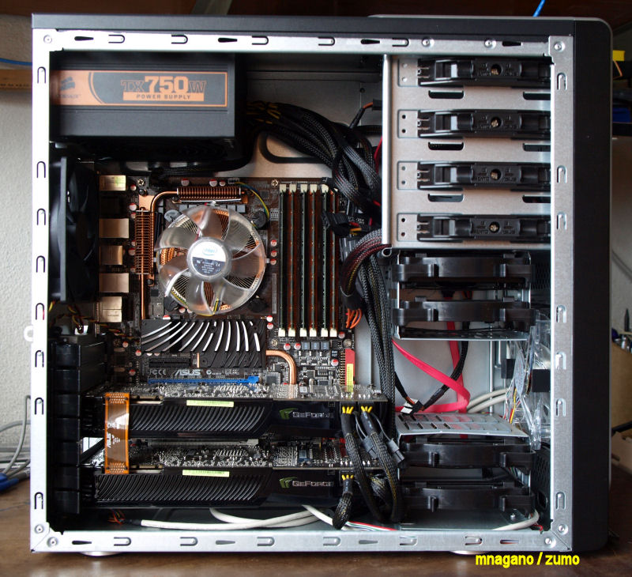
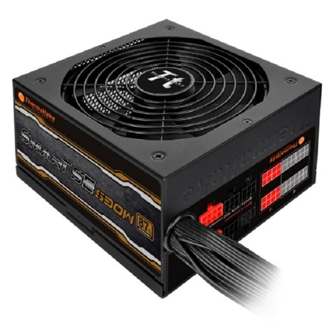
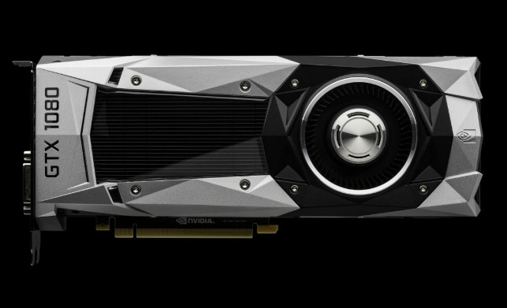
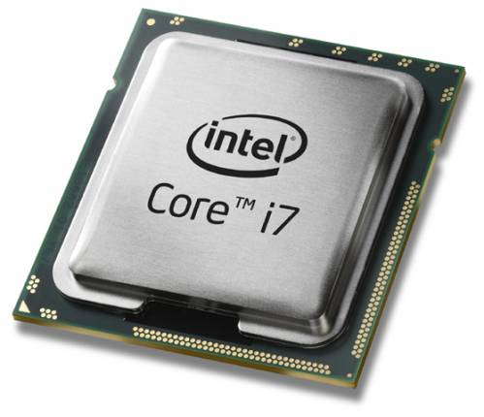
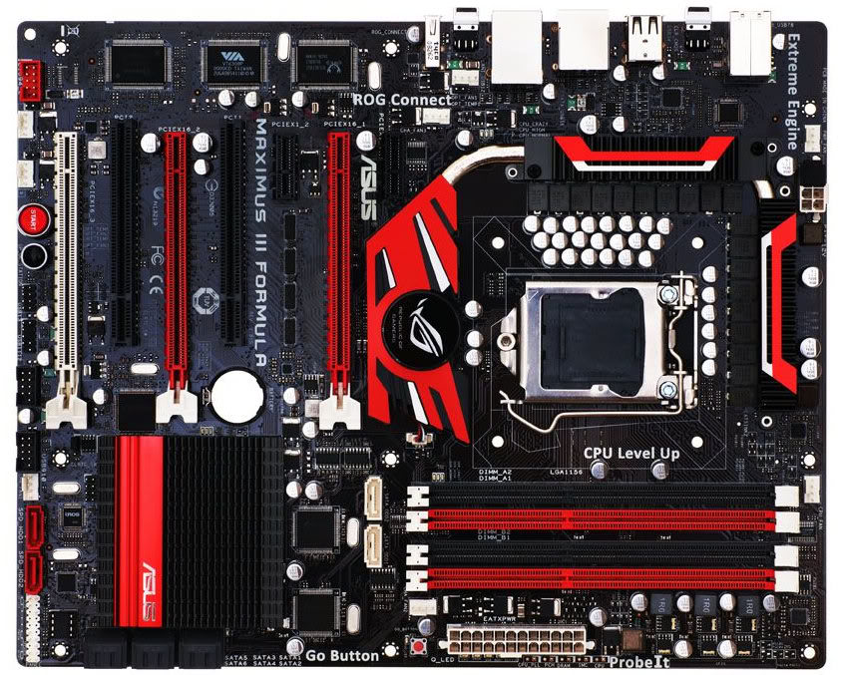
Computador - Componentes

Slide 3
START – POWER ON

Slide 4
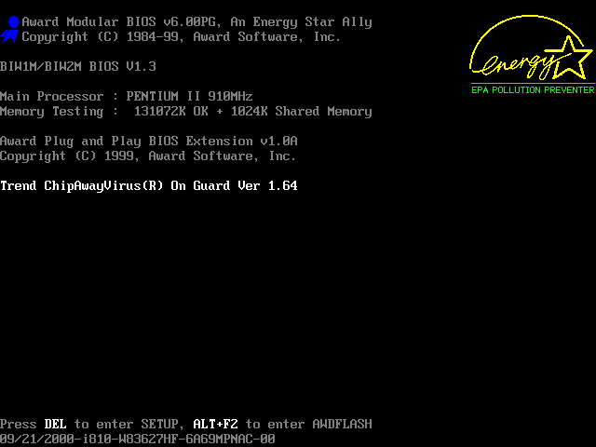

Slide 5
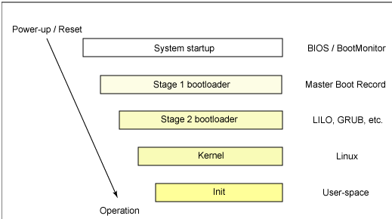
Processos

Slide 6
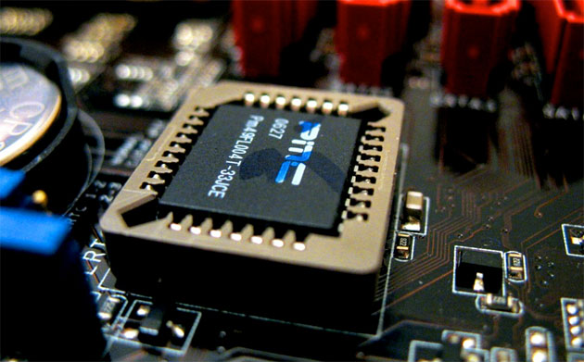
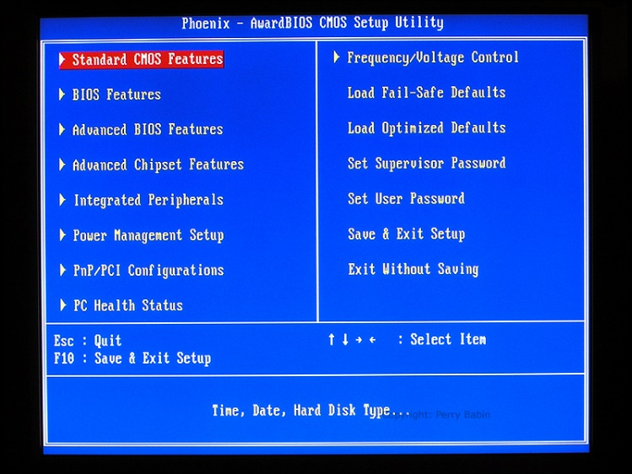
BIOS

Slide 7
BIOS-POST-SETUP
BIOS - Basic Input/Output System (Sistema Básico de Entrada/ Saída).
POST - Power-On Self Test
CMOS Setup - Complementary Metal Oxide Semiconductor Setup

Slide 8
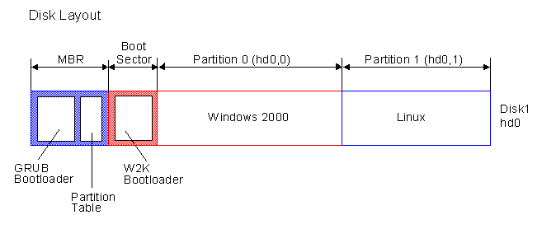
MBR

Slide 9
LILO vs GRUB
LILO - LInux LOader que - É um boot manager gerenciador de Sistemas Operacionais. Permite configurar o arranque (Boot) de múltiplos sistemas operativos na mesma máquina (não simultaneamente). Escrito em código-máquina.
GRUB - GRand Unifield Bootloader - Capacidade de trabalhar com diversos sistemas operacionais, como o Linux, o Windows e as versões BSD, e seu consequente suporte a vários sistemas de arquivos, como o EXT2, EXT3, ReiserFS, FAT, FFS, entre outros.
GRUB é "multiboot". Além disso, esse gerenciador também é capaz de "bootar" sistemas em discos SCSI ou mesmo carregá-los através de imagens disponíveis em rede.

Slide 10

Kernel Linux

Slide 11
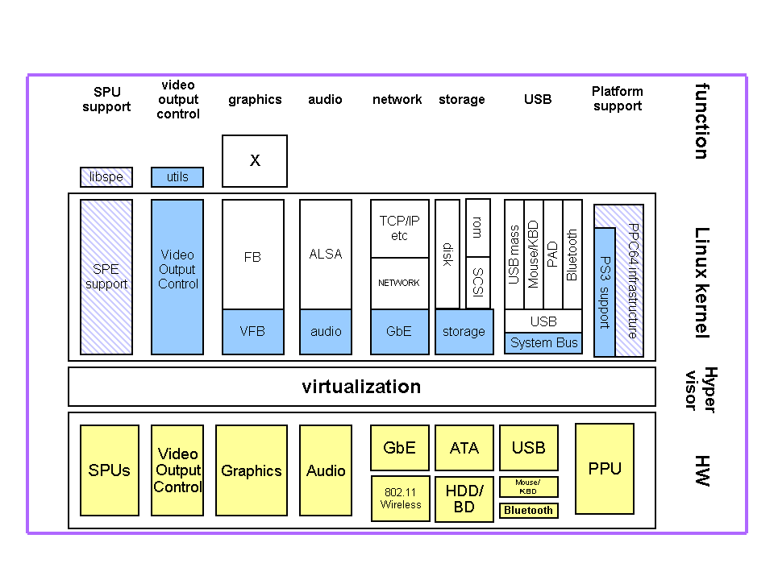

Slide 12
Tipos
Kernel Monolítico - Monolítico vem da palavra monólito, formado de uma só pedra, que forma um só bloco. Exemplos: Linux, Unix, BSD, FreeBSD, FreeDOS, MS-DOS.
Microkernel - O microkernel é um kernel que "conversa" com os subsistemas que estão no user space através do uso de mensagens. Exemplos: OpenSolaris, Hurd, QNX (Quick Unix), MINIX.
Kernel Híbrido - Tem características de microkernel e kernel monolítico. Exemplos: Windows NT, Windows XP, Windows Vista, Windows 7, Windows 8, Mac OS, L4.

Slide 13
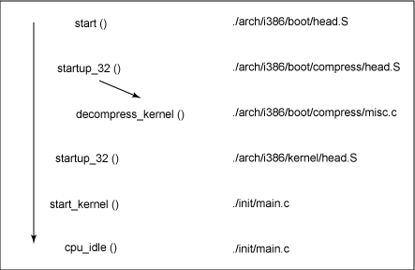
Funções Principais do Boot

Slide 14
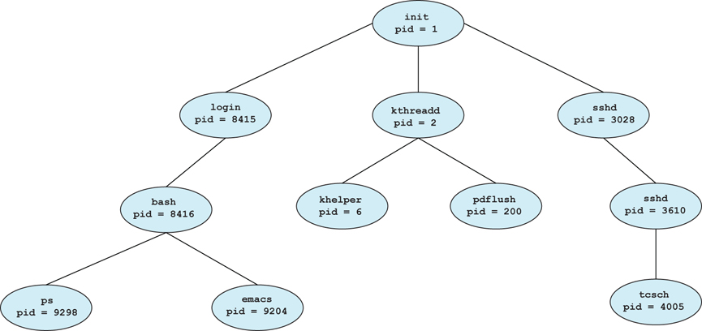
INIT
O init é sempre o primeiro processo do sistema

Slide 15
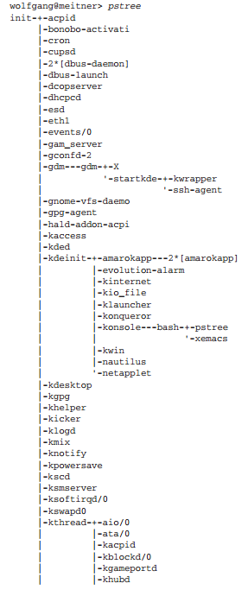
PSTREE

Slide 16
X Window System
X Window System, X-Window, X11 ou simplesmente X é um software e um protocolo que fornece uma base para interfaces gráficas de usuário.

Slide 17
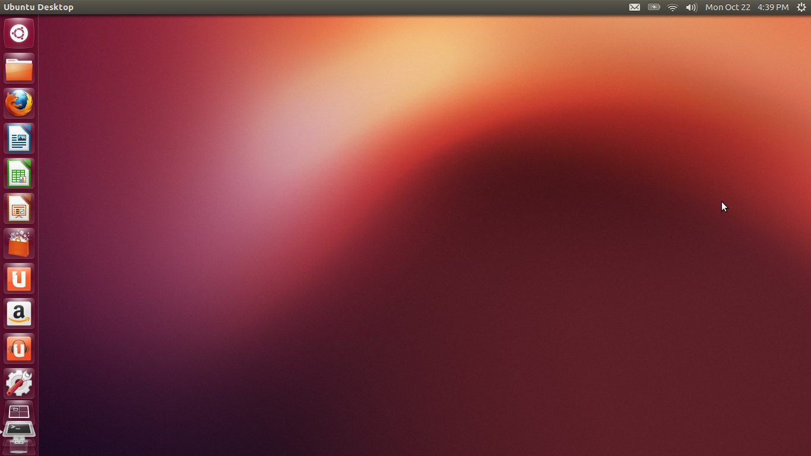

Slide 18
Bibliografia
http://www.lancaster.ac.uk/undergrad/stanev/References/Professional%20Linux%20Kernel%20Architecture.pdf
http://www.tecmundo.com.br/aumentar-desempenho/11266-como-funciona-o-boot-de-um-computador.htm
http://www.tidia-ae.usp.br/access/content/group/9a9cffb4-f772-4089-a9ce-bbe21d5a0908/aula01.pdf
http://homepages.dcc.ufmg.br/~cesarfmc/classes/manut2/TeoricaSetup.pdf
http://www.hardware.com.br/tutoriais/entendendo-como-linux-funciona/processo-boot-arquivos-inicializacao.html
https://www.vivaolinux.com.br/artigo/Boot-Linux-o-que-acontece-quando-ligamos-o-computador?pagina=3
https://www.vivaolinux.com.br/artigo/O-Kernel-Linux
https://www.ibm.com/developerworks/br/library/l-linuxboot/
https://www.vivaolinux.com.br/artigo/O-programa-INIT?pagina=1
https://www.cs.uic.edu/~jbell/CourseNotes/OperatingSystems/3_Processes.html

